Slide 1
Sprint 2 - Präsentation
Adunka, Aichholzer, Keuschnig

Slide 2
Ziel des Projekts
Türklingel
Bei Knopfdruck wird ein Foto aufgenommen
Foto wird per Telegram an Hausbewohner geschickt
Hausbewohner entscheidet, ob Tür geöffnet wird oder nicht

Slide 3
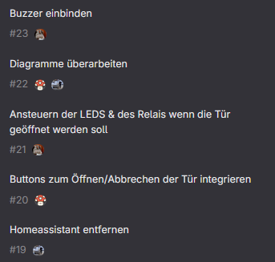
Issues

Slide 4
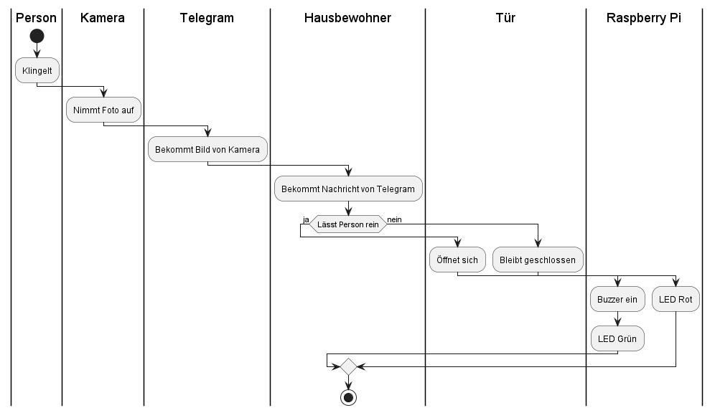
Aktivitätsdiagramm

Slide 5
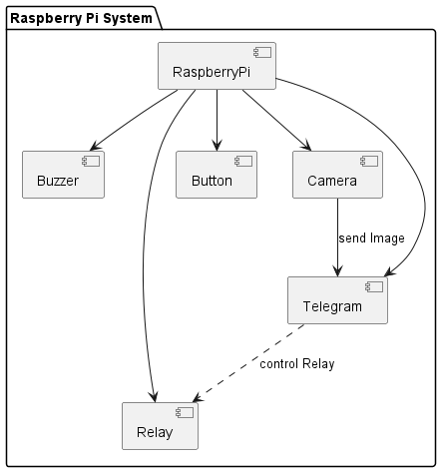
Architekturdiagramm

Slide 6
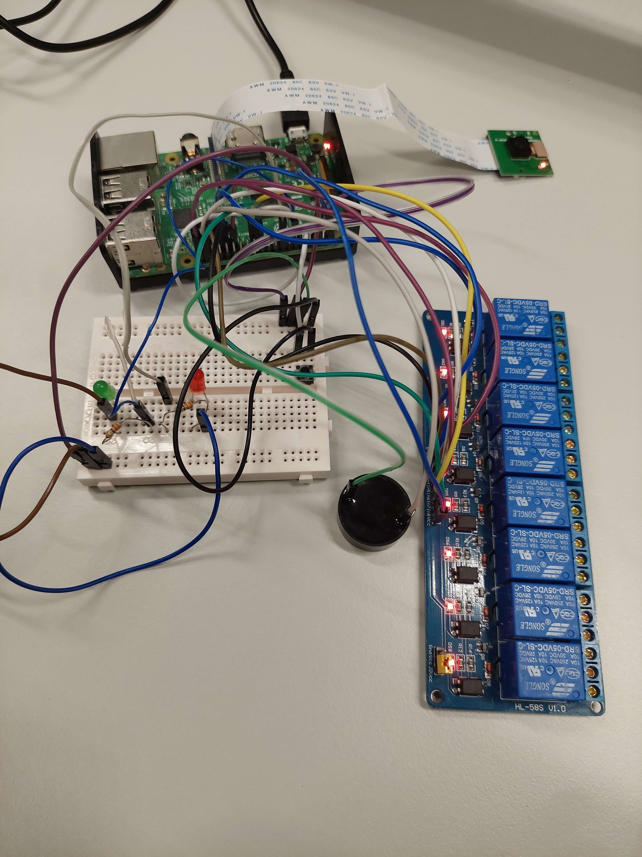
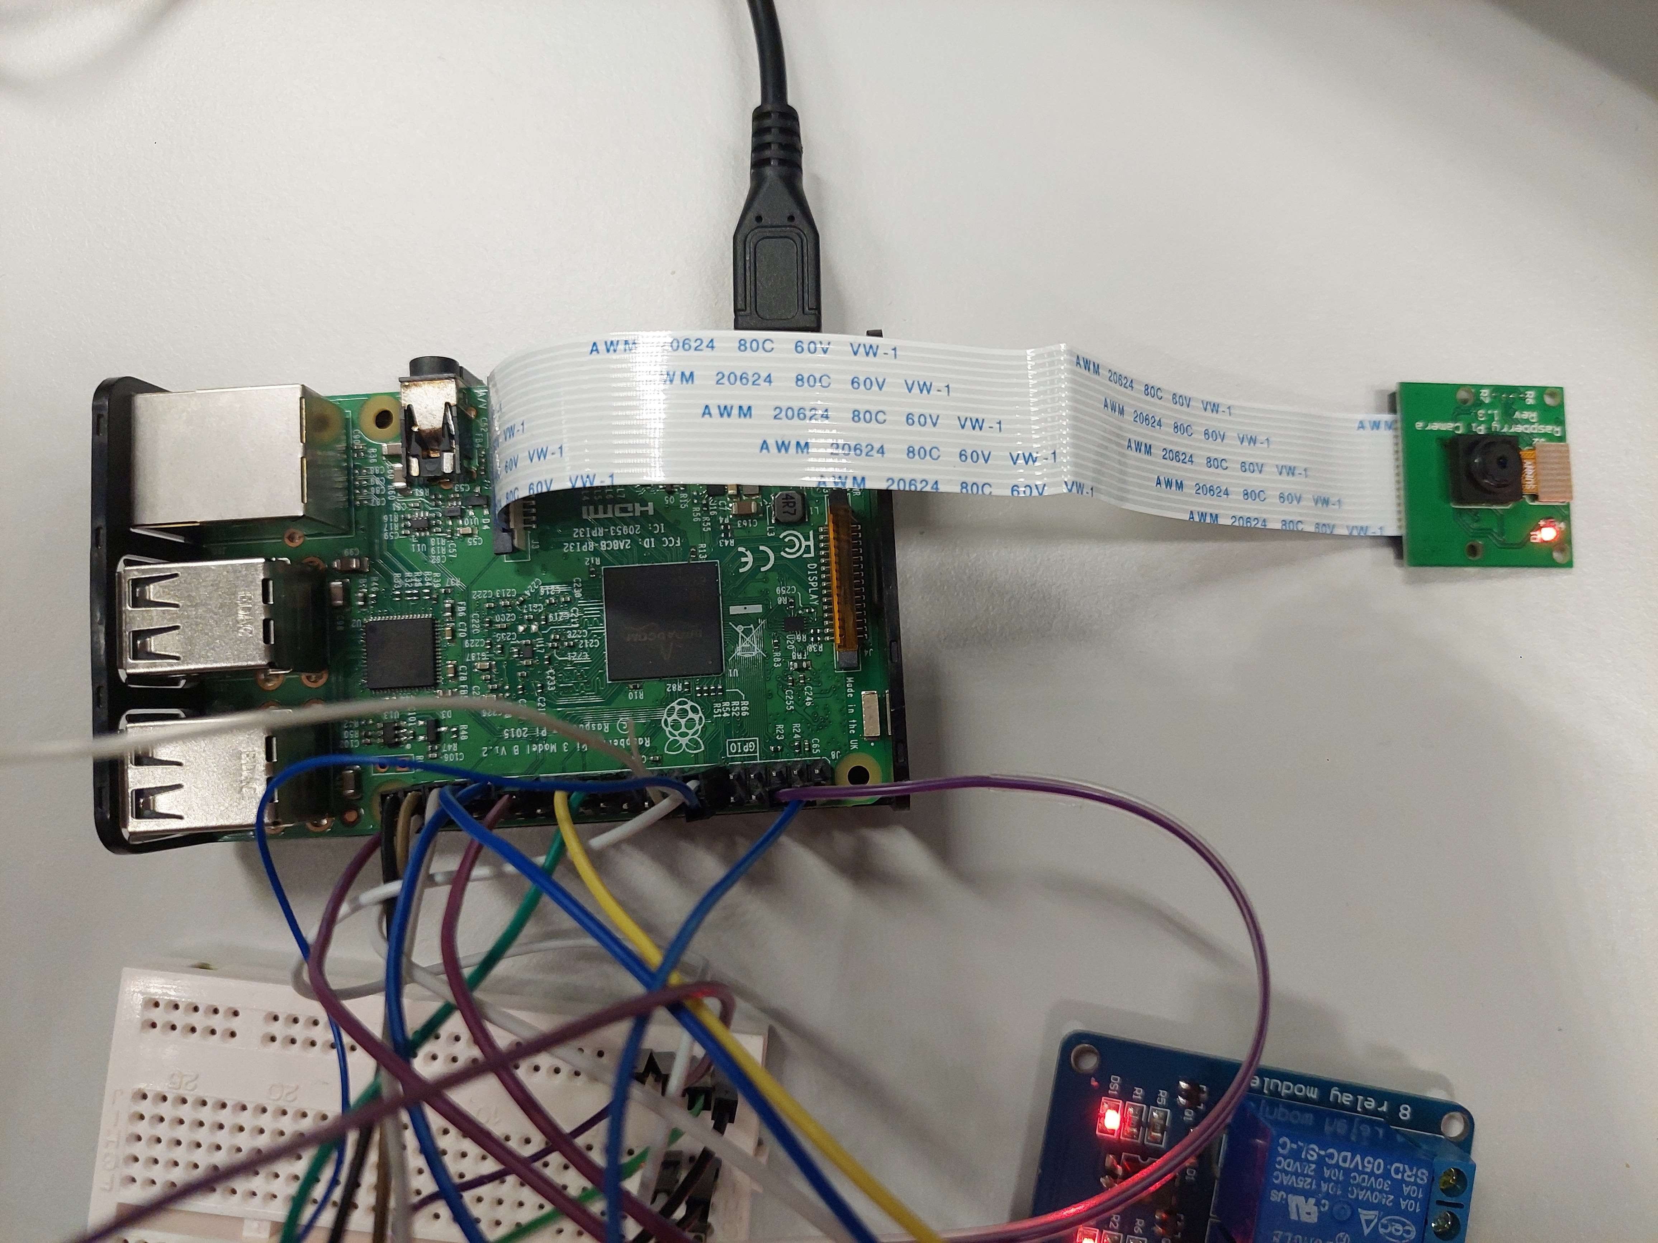
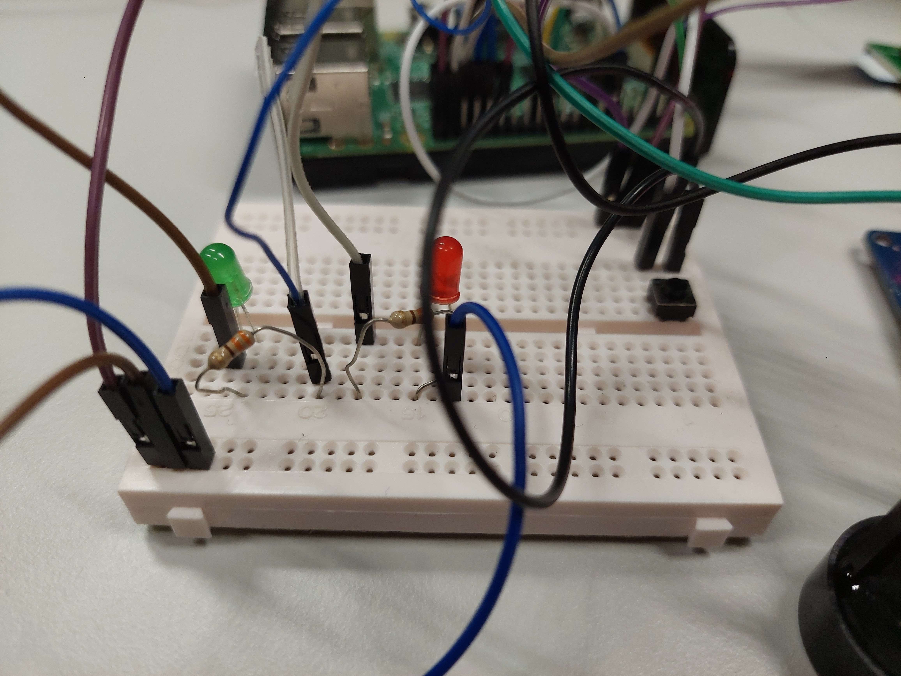
Aufbau

Slide 7
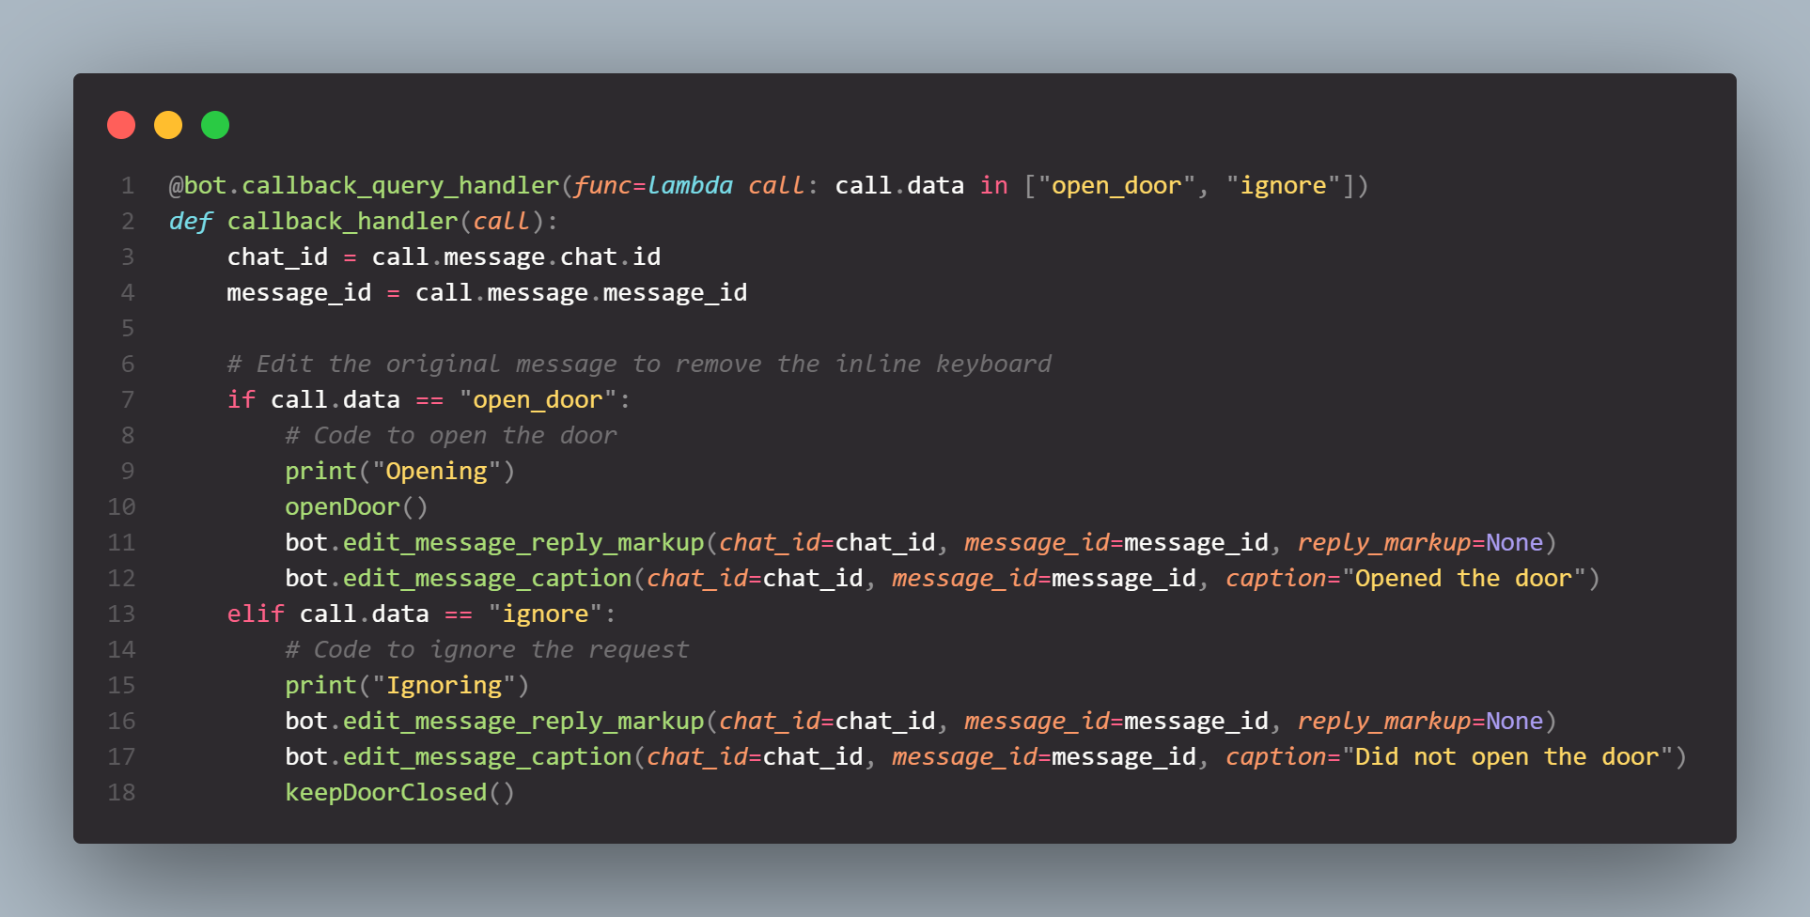
Python– Telegram Bot Callback

Slide 8
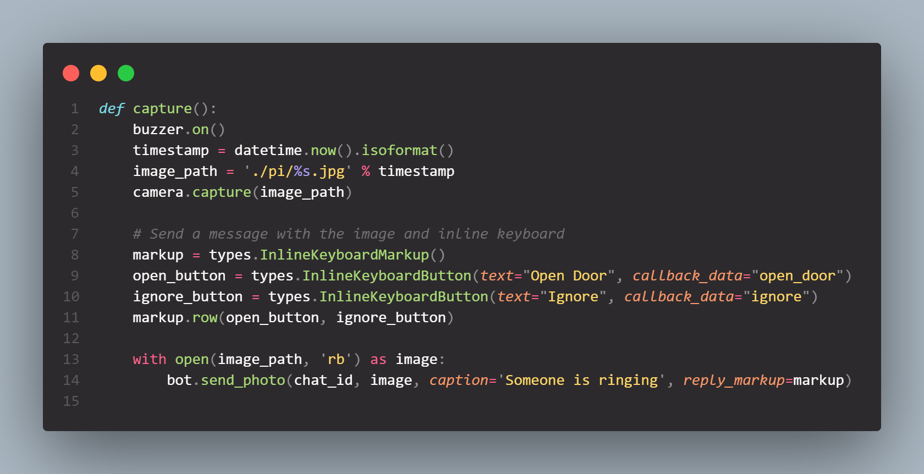
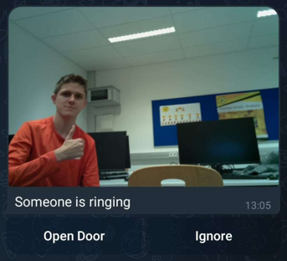
Python – Capture Image Function

Slide 9
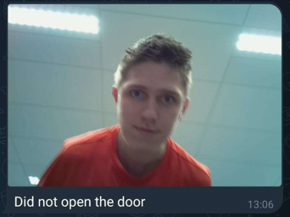
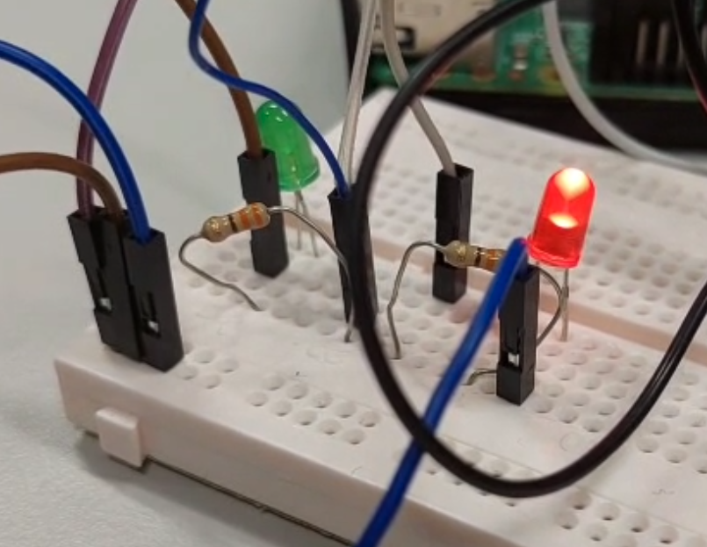
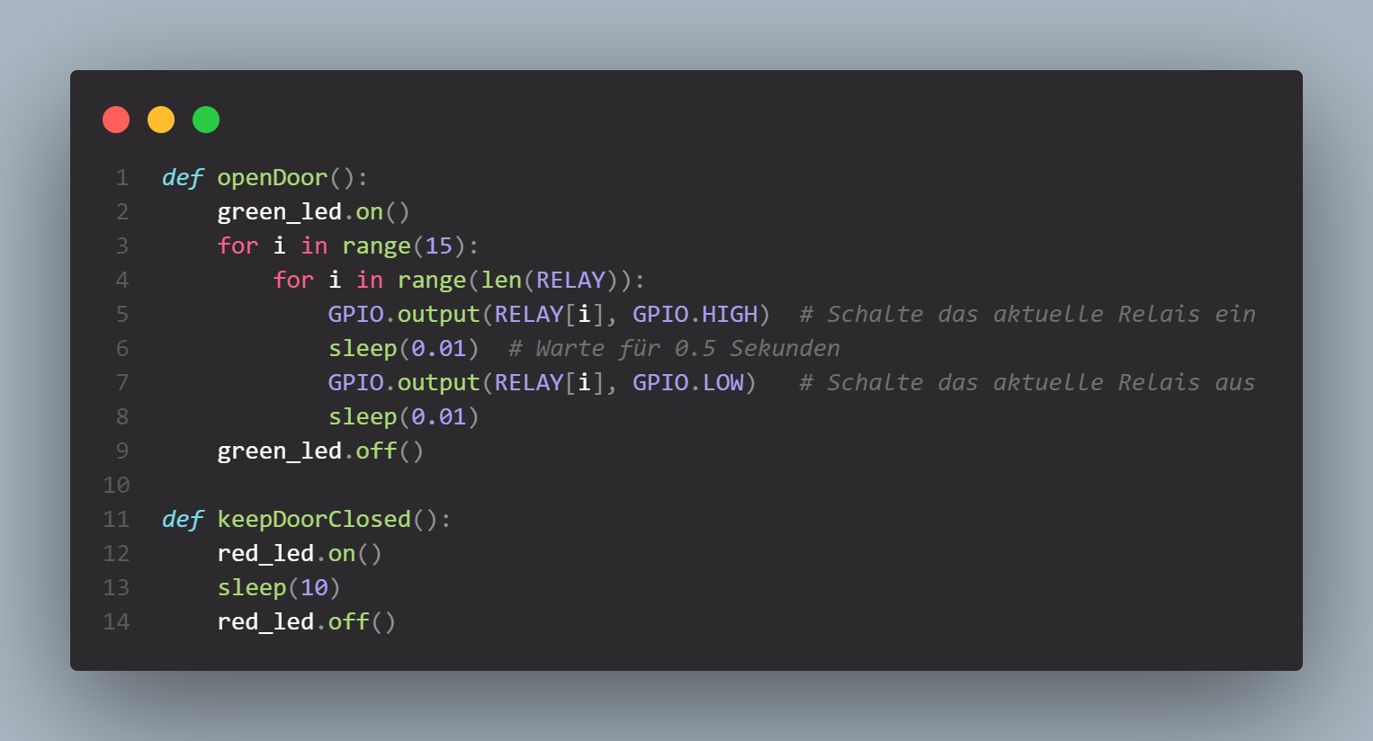
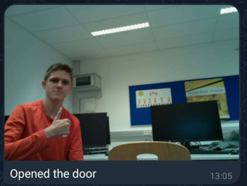
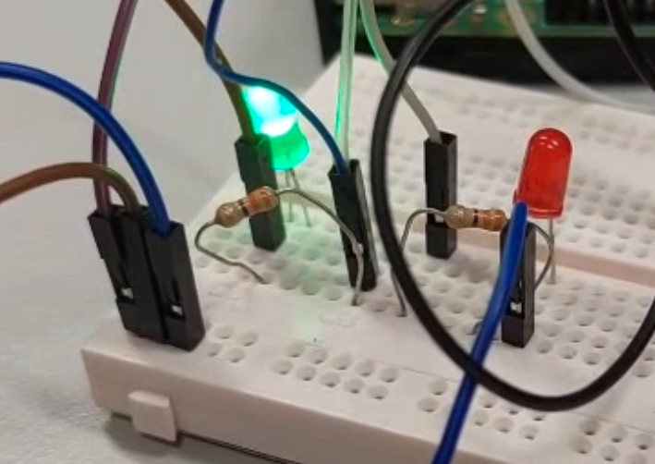
Python – Open Door / Keep Door Closed

Slide 10
Danke für eure Aufmerksamkeit! 😄

